Slide 1
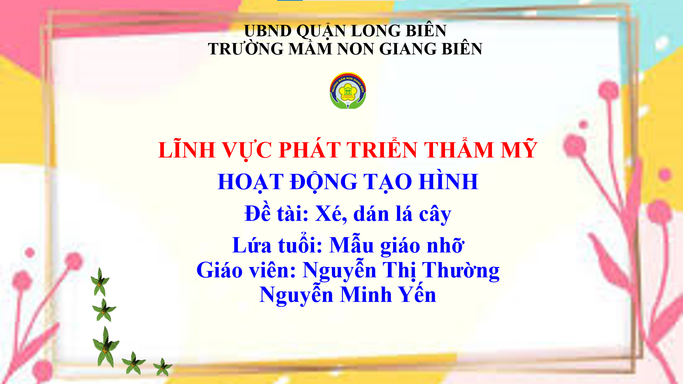


UBND QUẬN LONG BIÊN
TRƯỜNG MẦM NON GIANG BIÊN
LĨNH VỰC PHÁT TRIỂN THẨM MỸ
HOẠT ĐỘNG TẠO HÌNH
Đề tài: Xé, dán lá cây
Lứa tuổi: Mẫu giáo nhỡ
Giáo viên: Nguyễn Thị Thường
Nguyễn Minh Yến

Slide 2
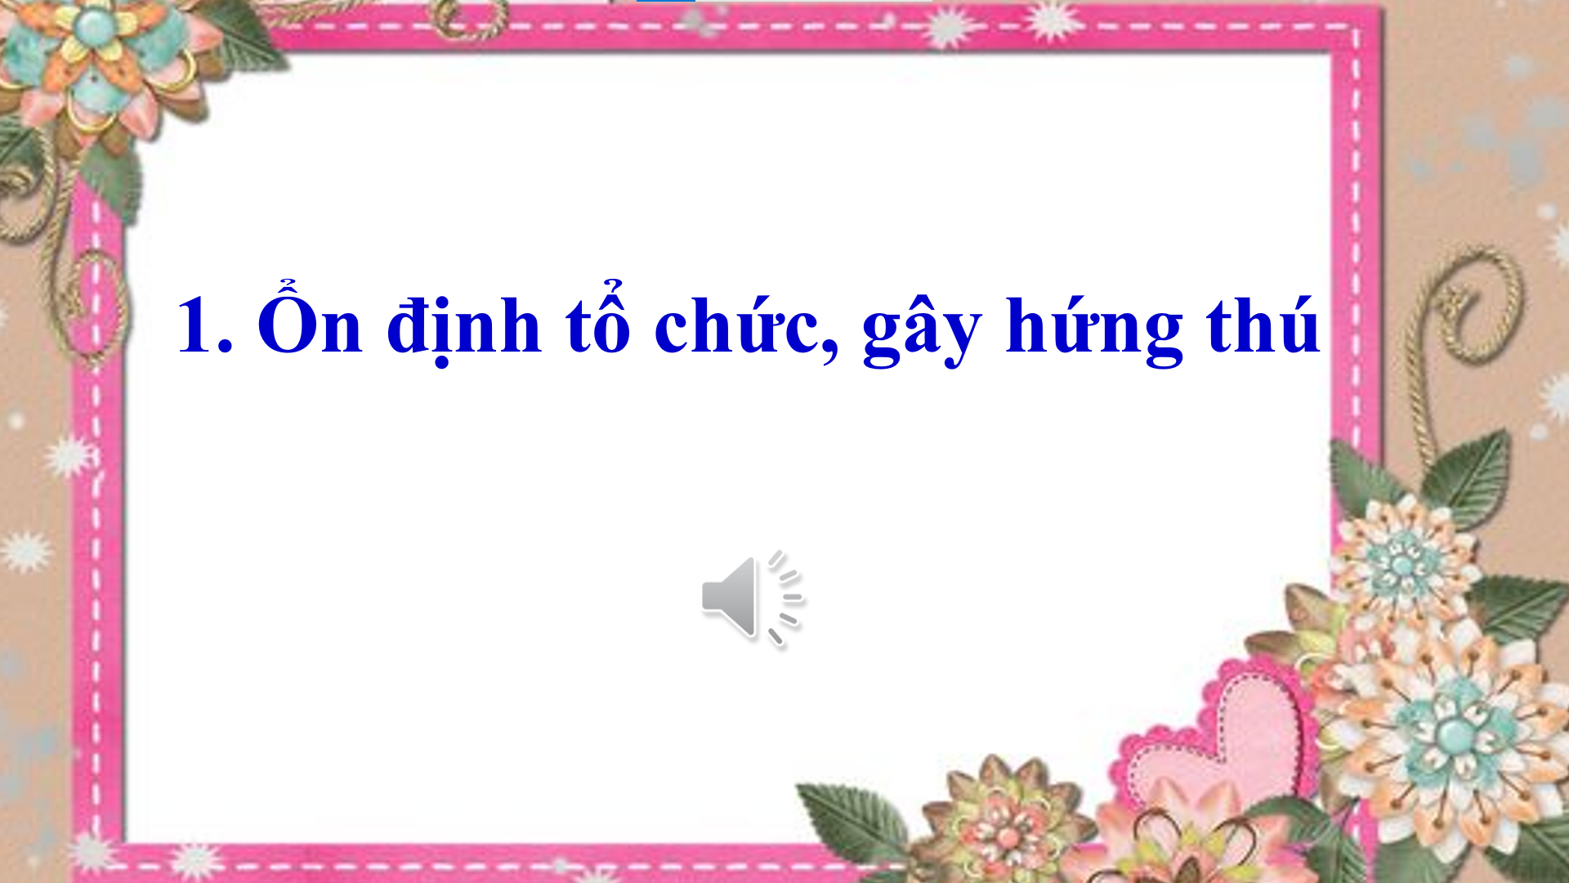

1. Ổn định tổ chức, gây hứng thú

Slide 3
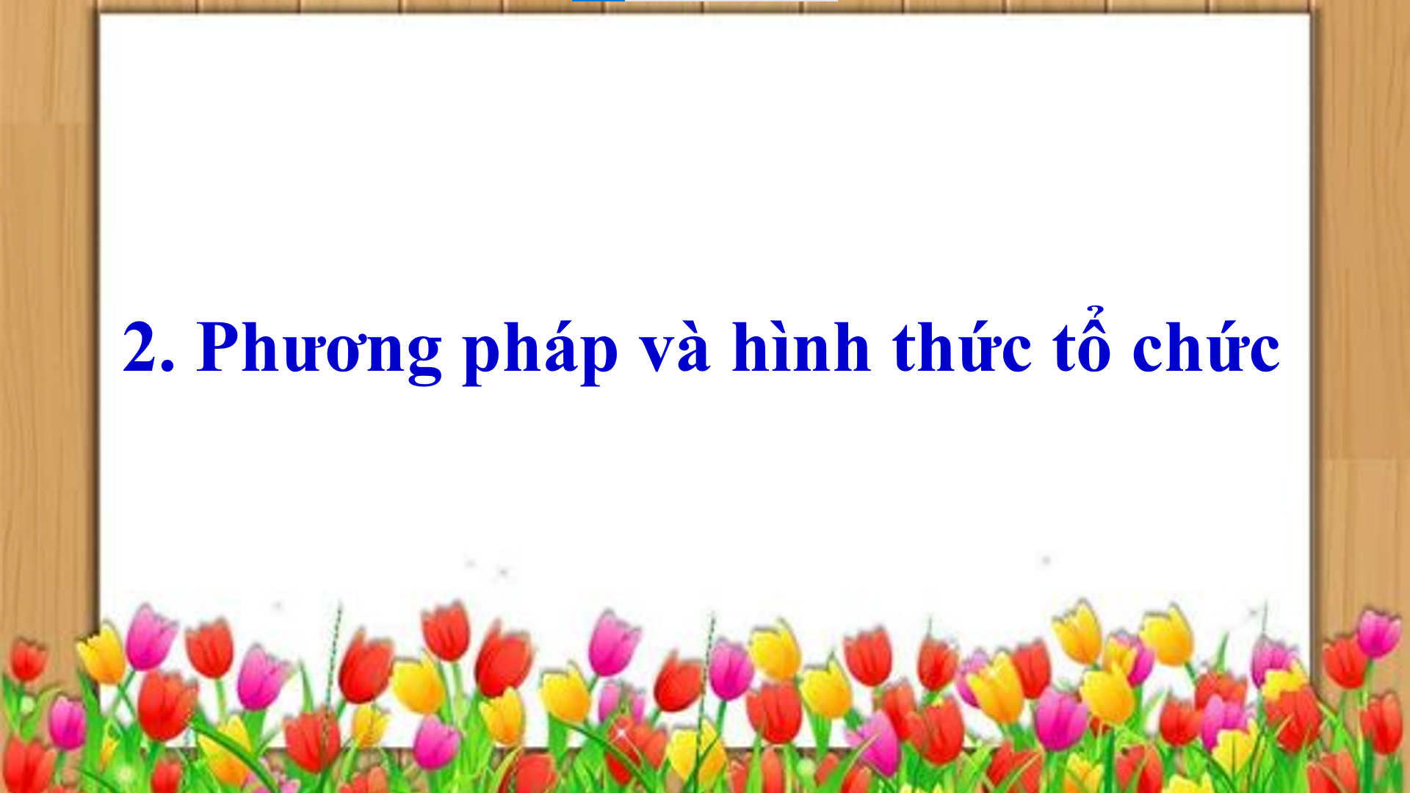

Slide 4
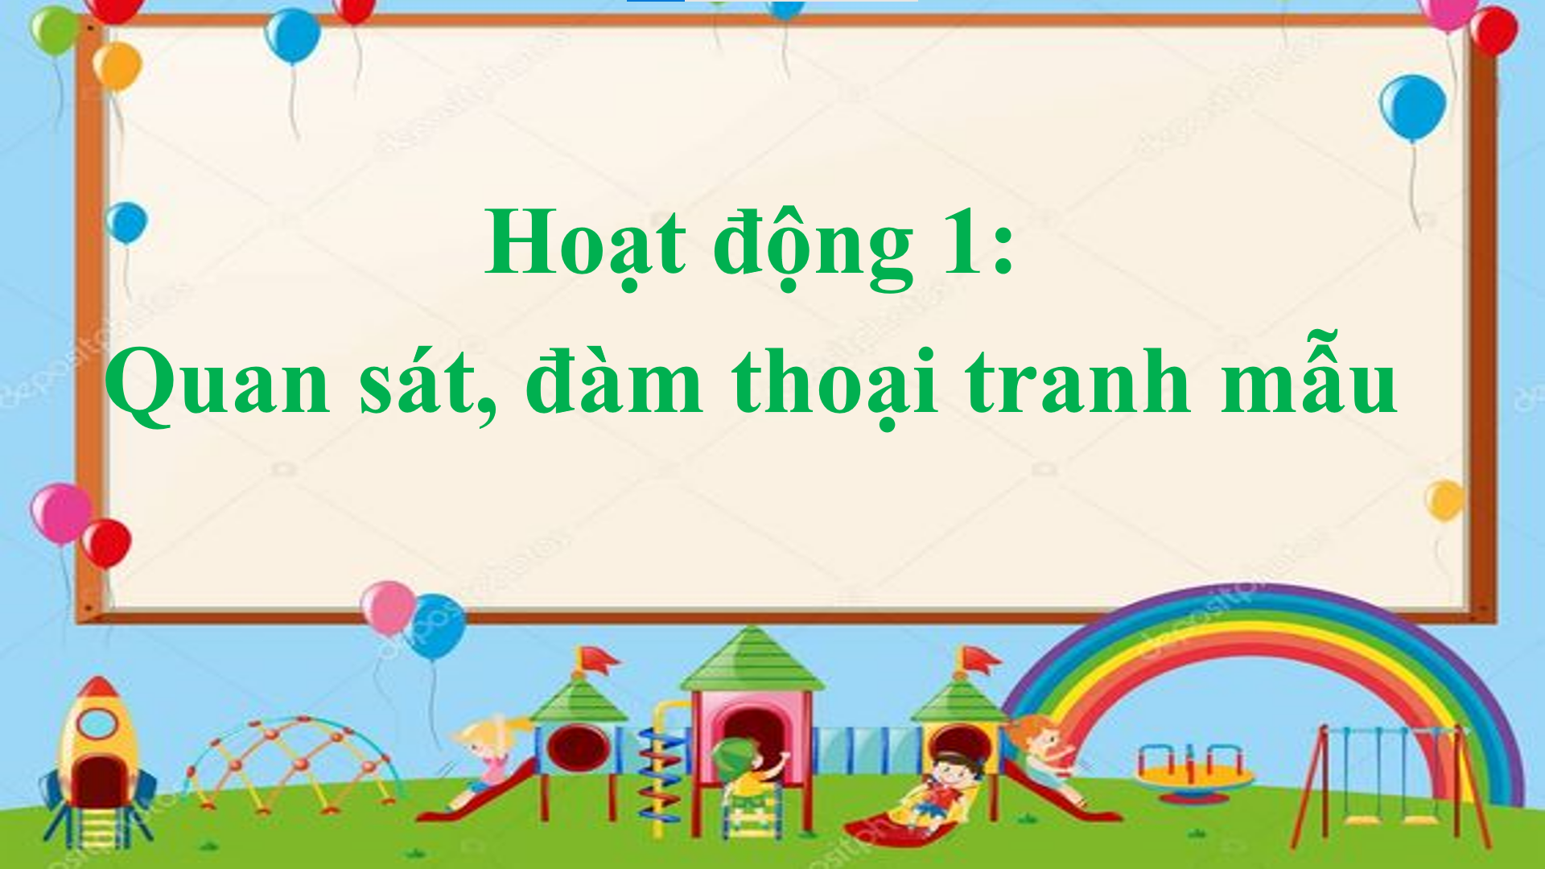
Hoạt động 1:
Quan sát, đàm thoại tranh mẫu

Slide 5
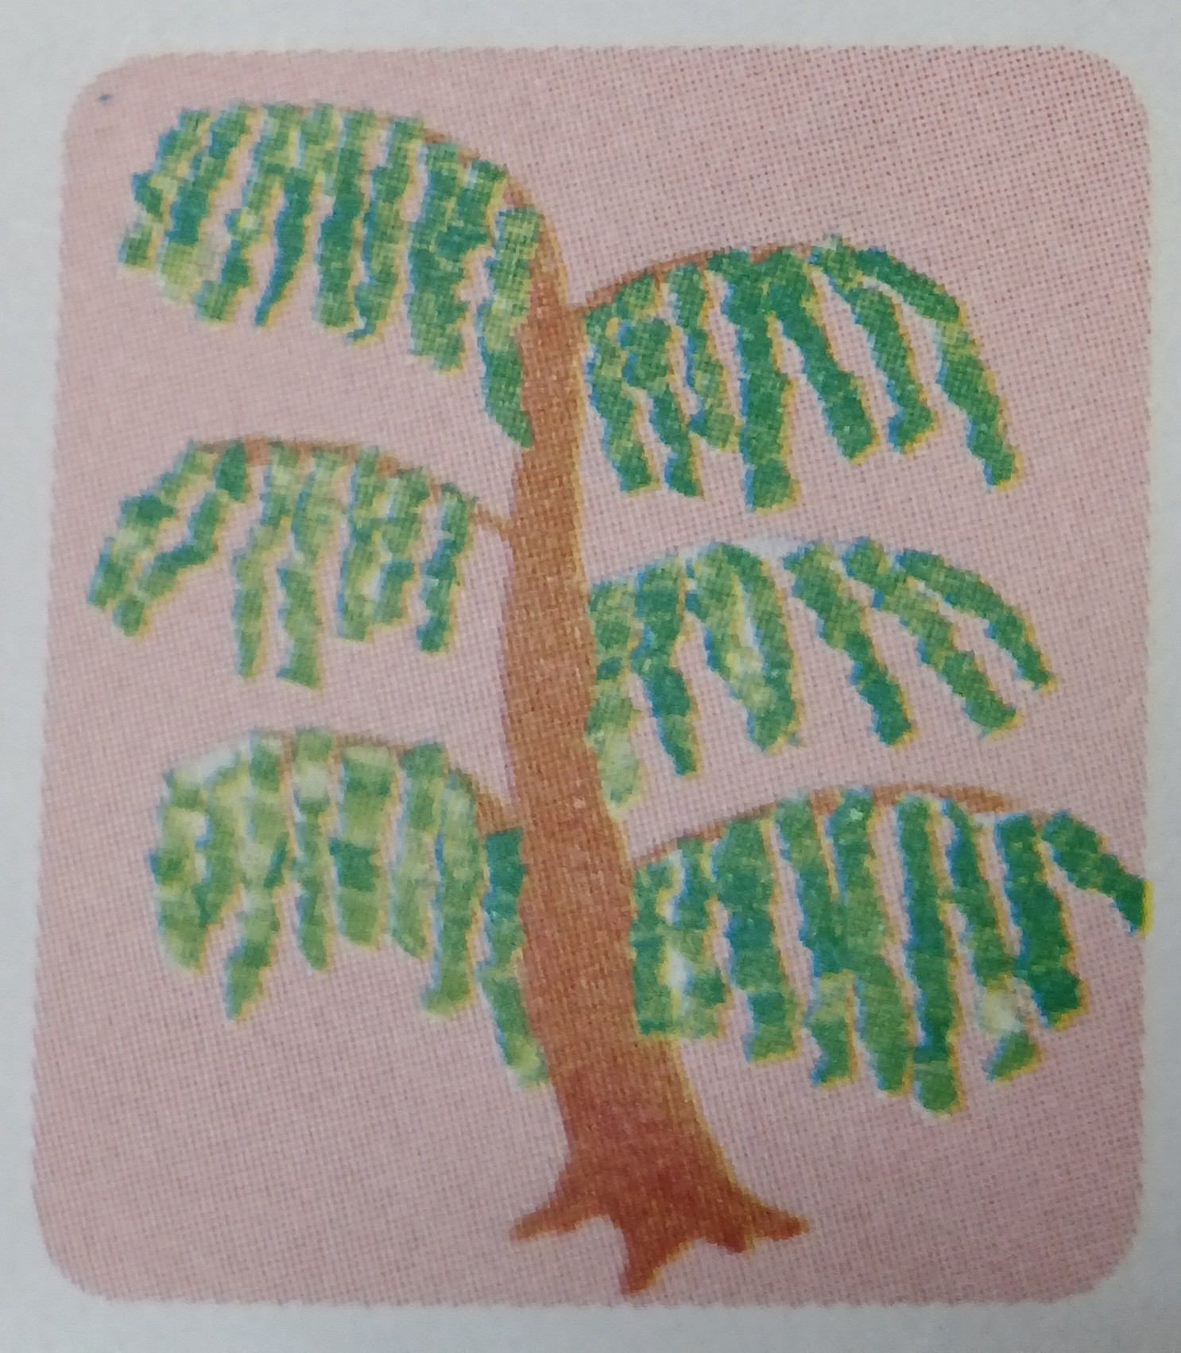
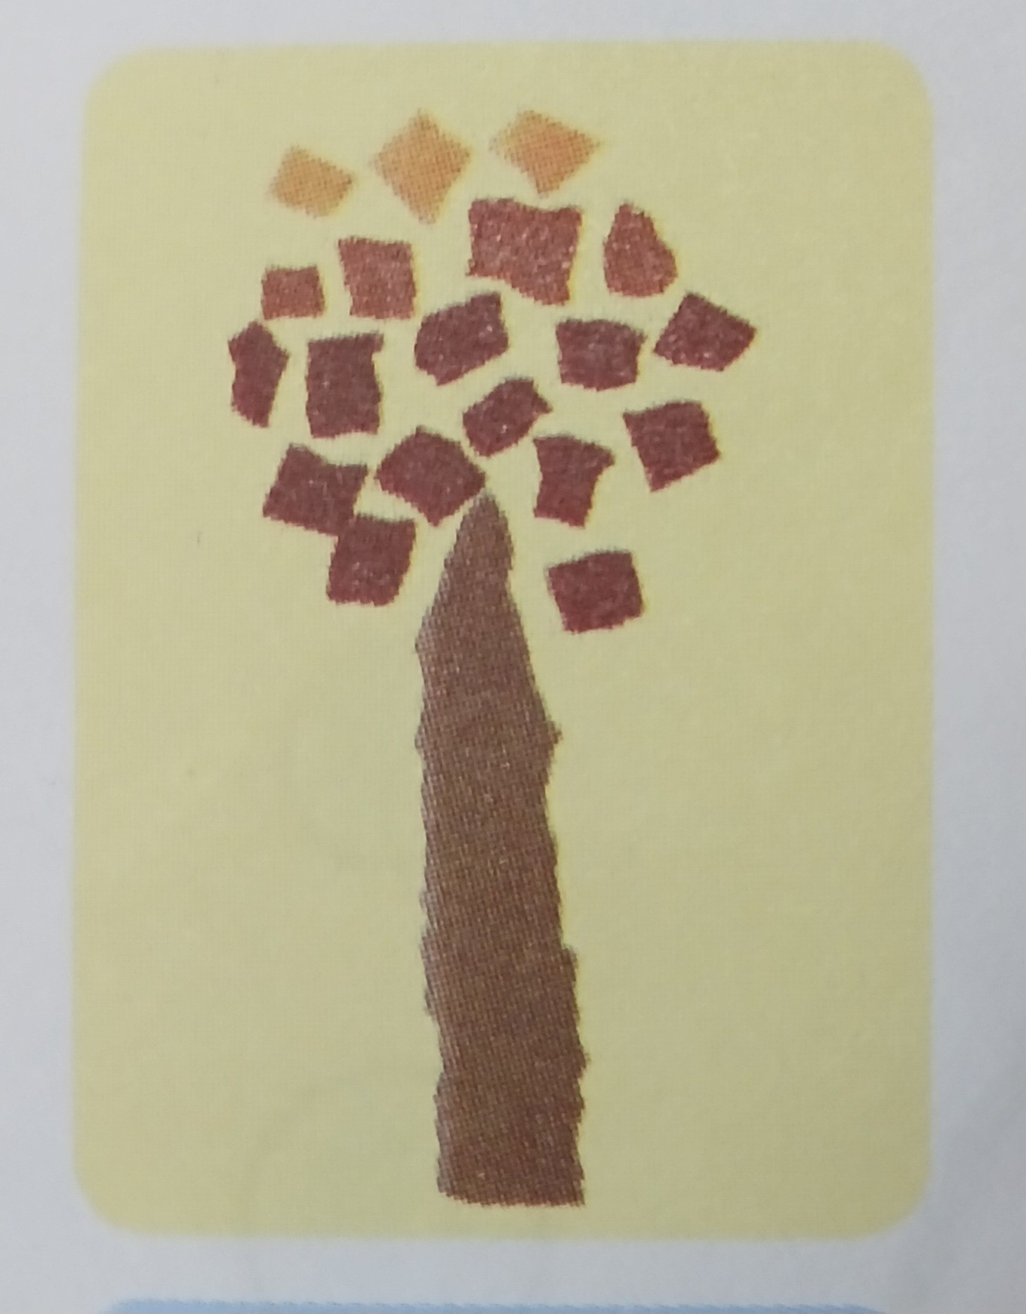

Slide 6
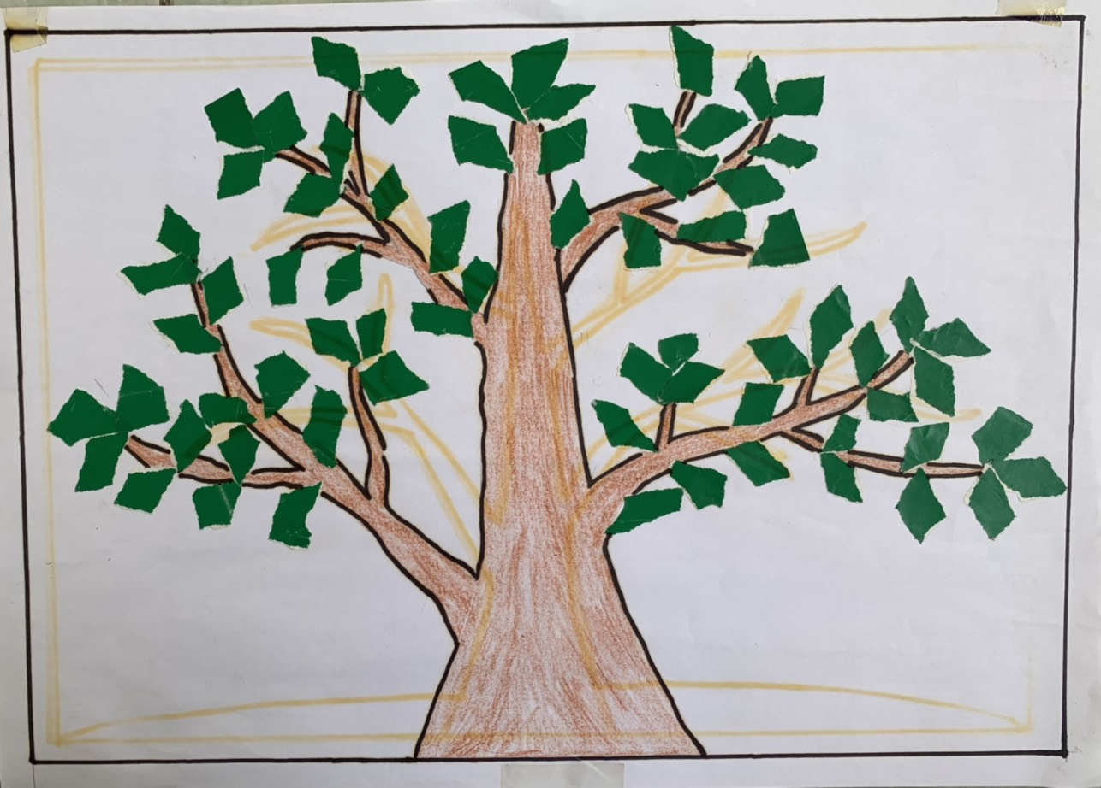

Slide 7
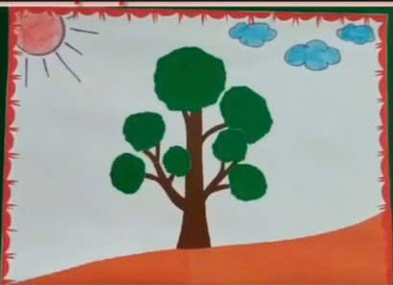

Slide 8
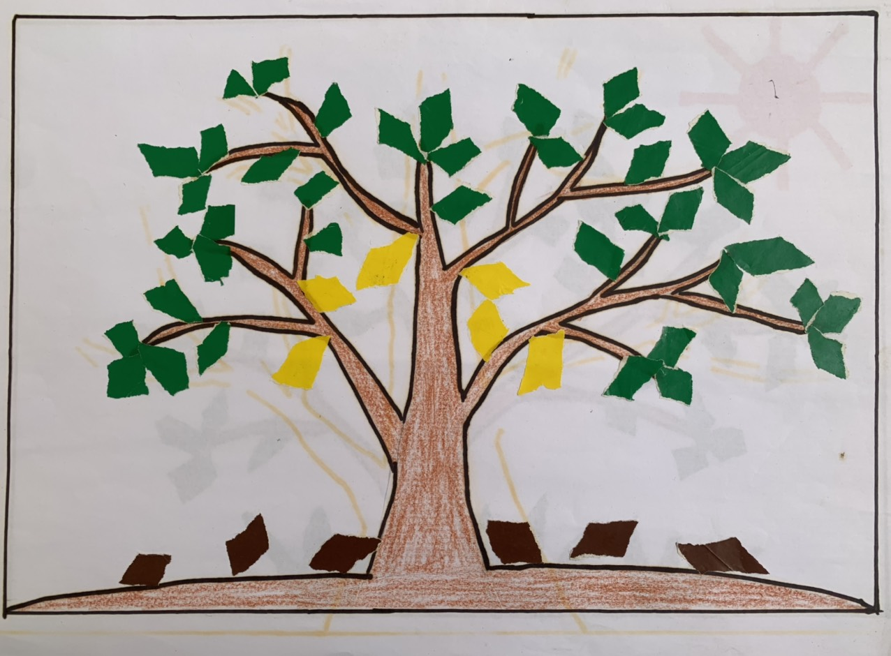

Slide 9
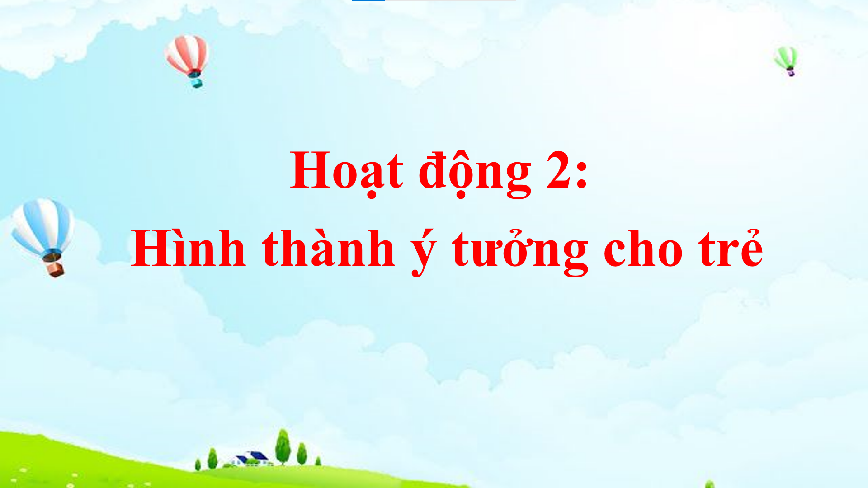
Hoạt động 2:
Hình thành ý tưởng cho trẻ

Slide 10

Hoạt động :
Trẻ thực hiện

Slide 11
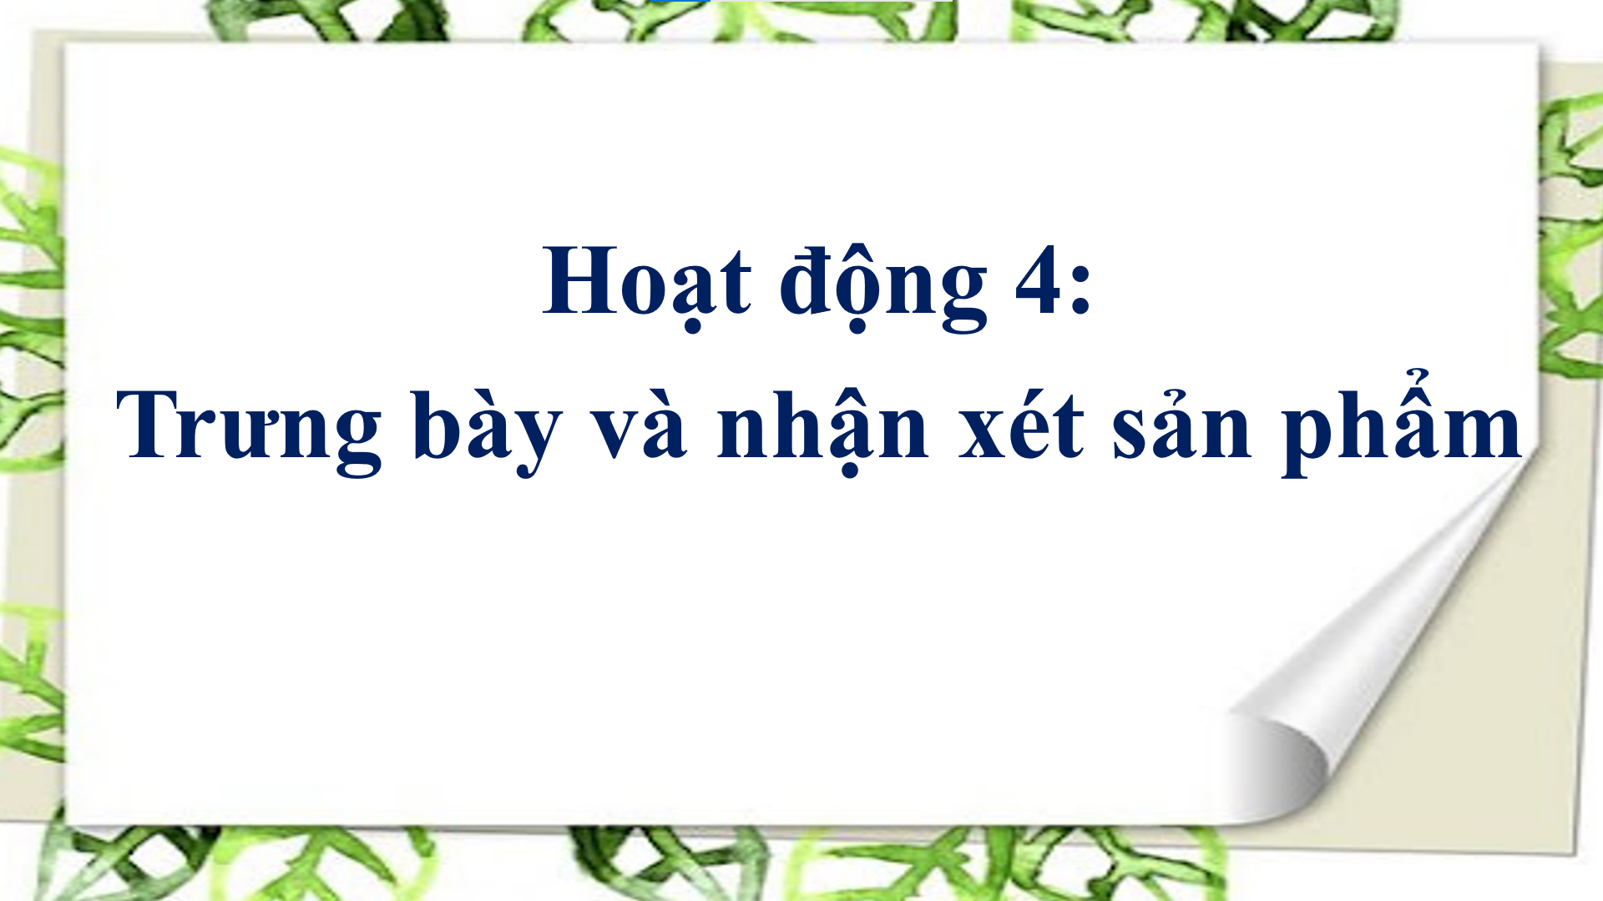
Hoạt động 4:
Trưng bày và nhận xét sản phẩm

Slide 12

KÍNH CHÚC CÁC CÔ VÀ CÁC CON
LUÔN MẠNH KHOẺ - HẠNH PHÚC

